Slide 2
AGENDA
1
Iniciativa de datos abiertos de Colombia
2
Sociedad espacialmente habilitada
3
Democracia Digital
4
Colaboración
Notes:
Como tecnología geoespacial se conoce a la utilización de sistemas informáticos para el soporte y manejo de información con componente espacial en el sentido geográfico. Fuente: https://www.prodevelop.es/es/tecs/geo

Slide 3
INICIATIVA DE DATOS ABIERTOS DE COLOMBIA

Slide 4
Datos Abiertos Colombia

Slide 5
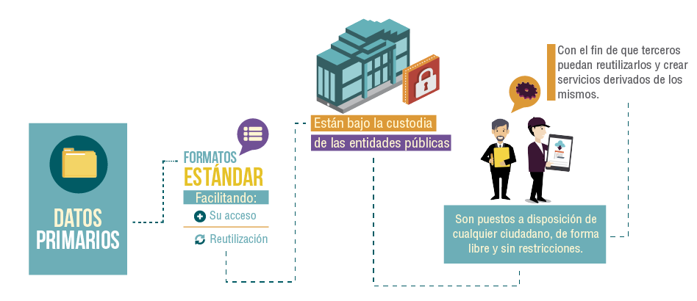
Datos Abiertos Colombia

Slide 6
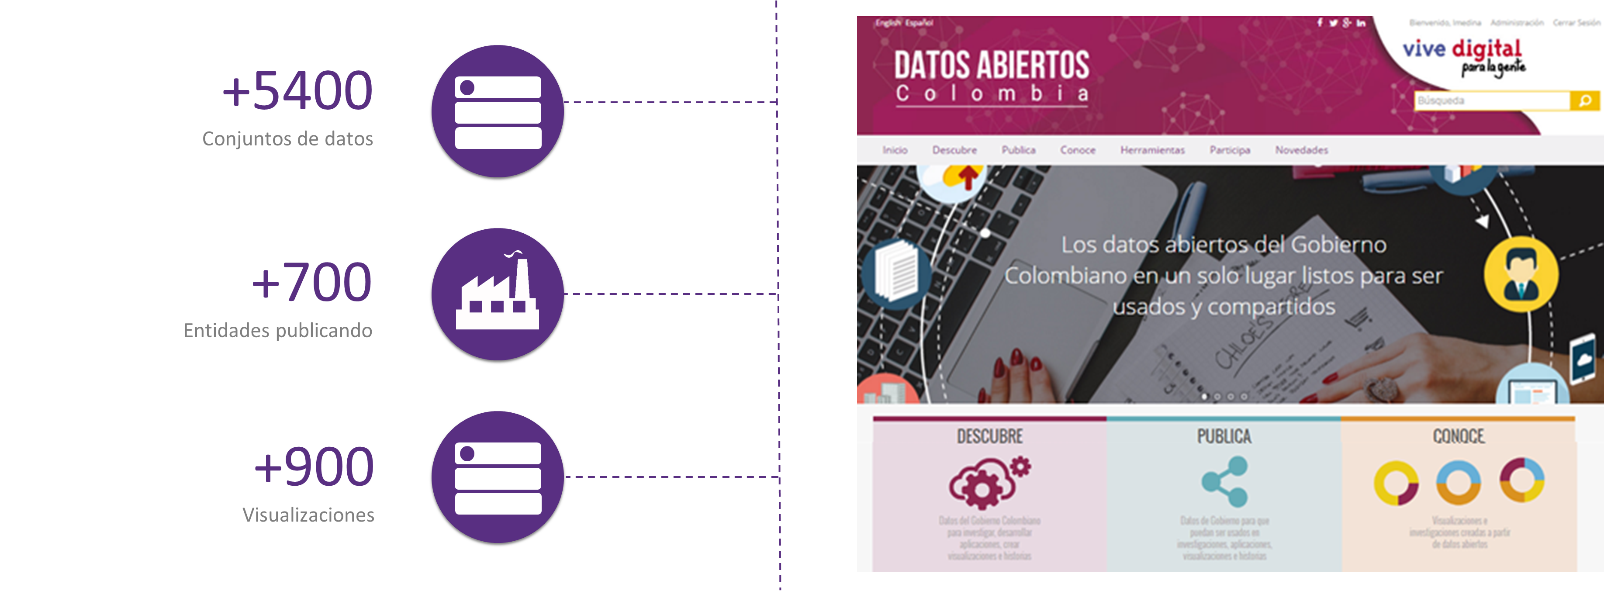
Datos Abiertos Colombia
www.datos.gov.co

Slide 7
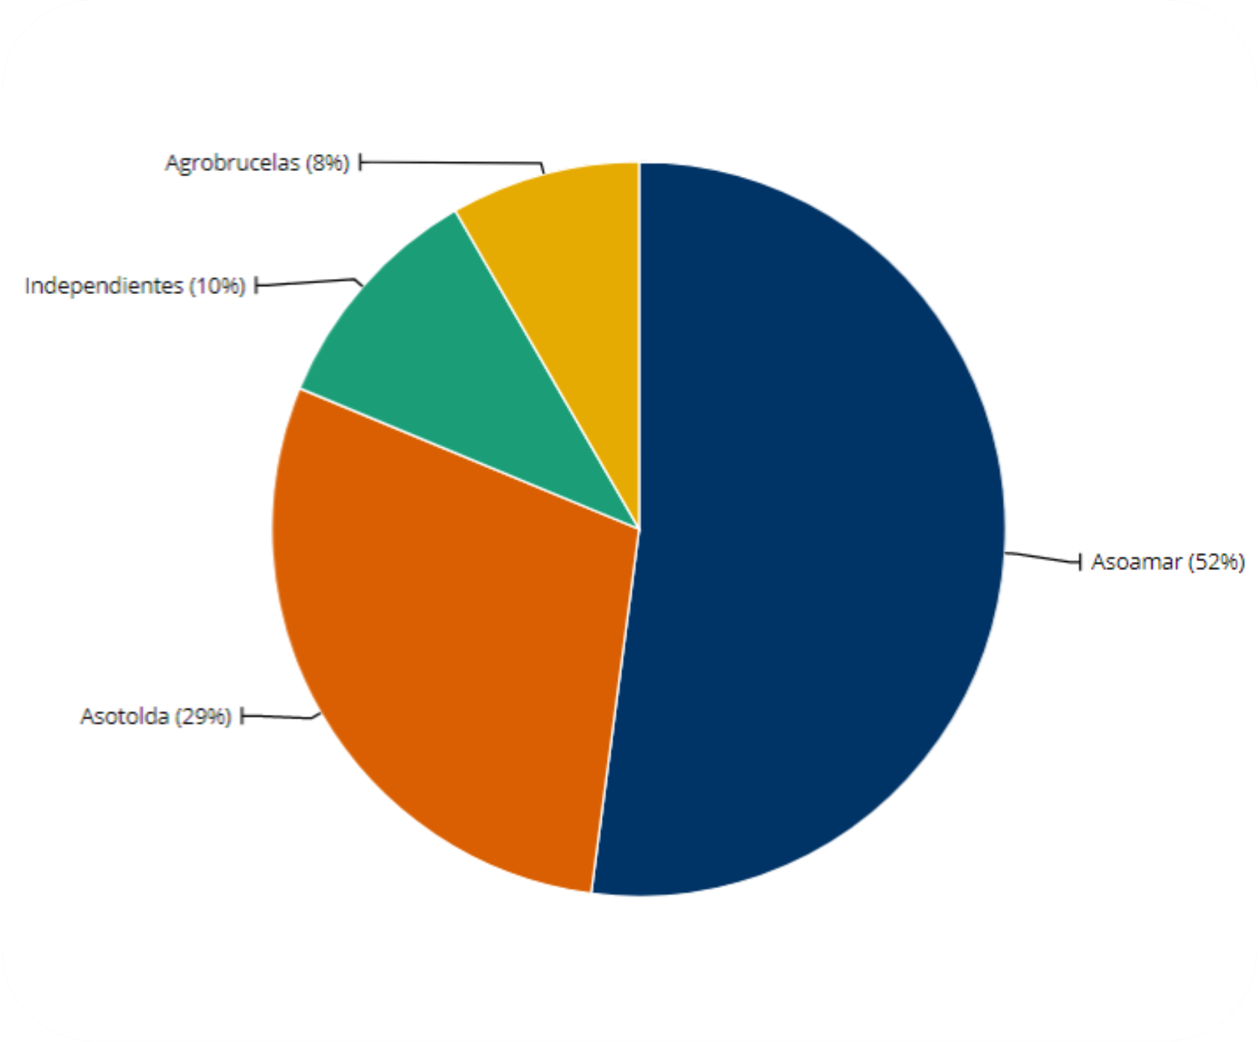
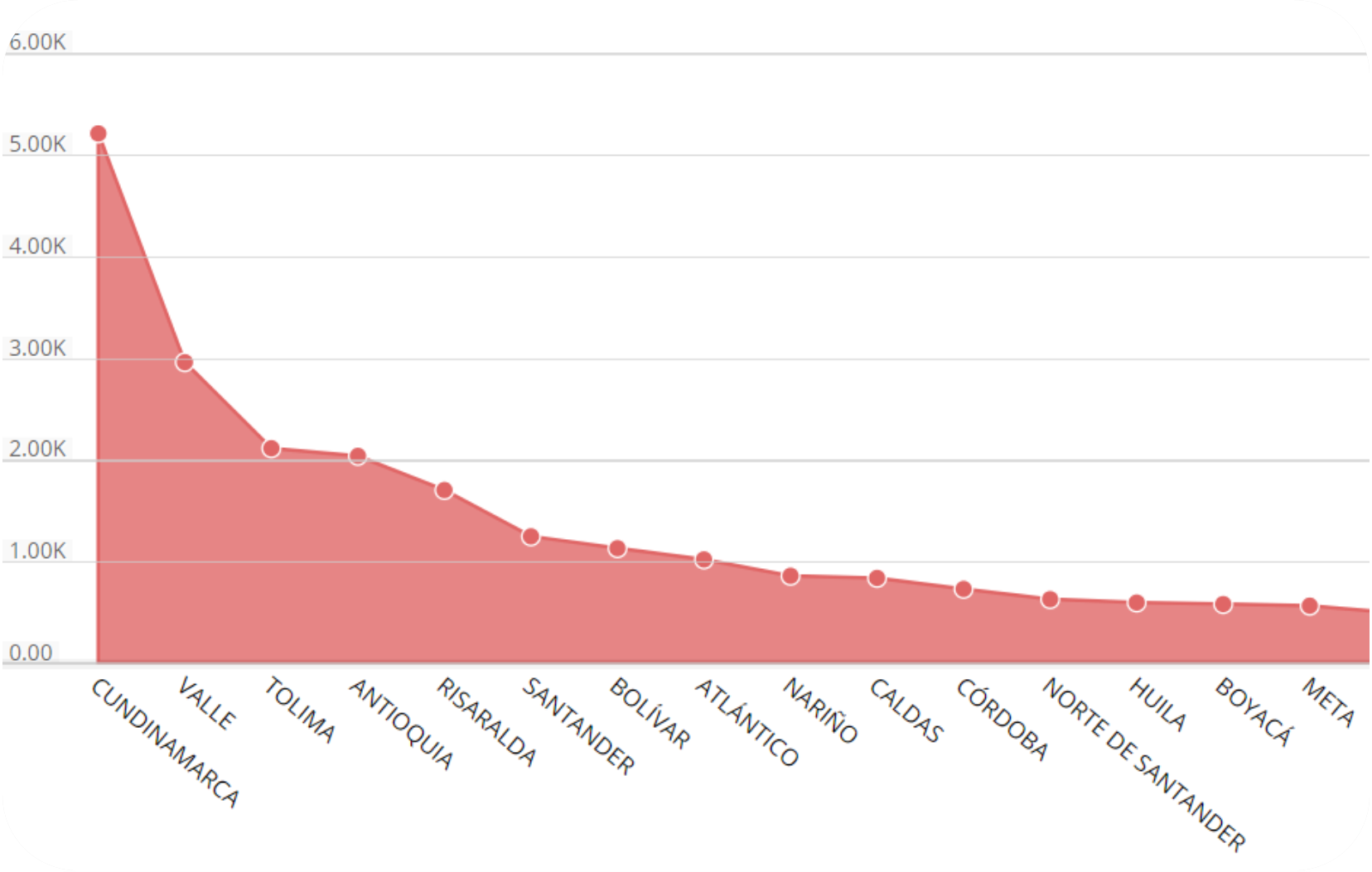
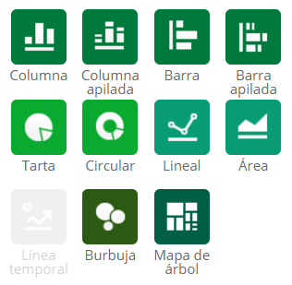
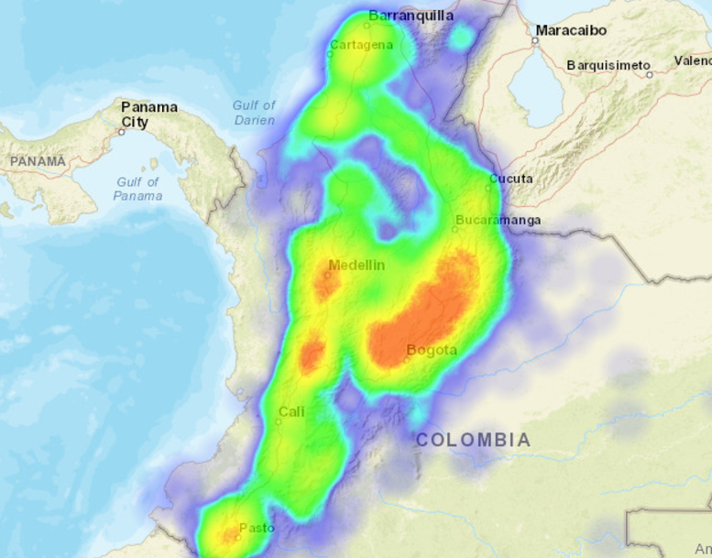
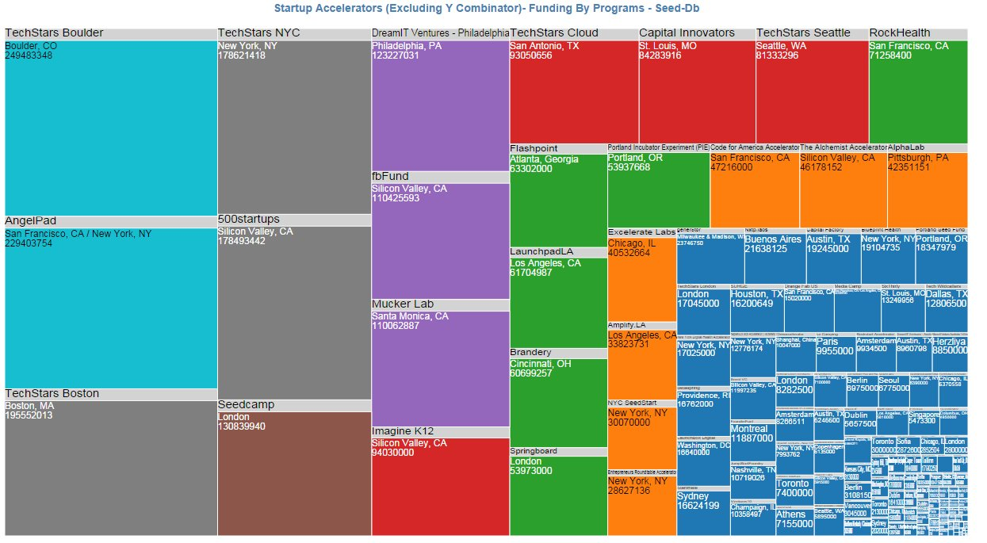
Datos Abiertos Colombia
Notes:
El portal de Datos Abiertos del estado colombiano provee herramientas de visualizaicon para la creacion de graficos de barras, tortas, areas, mapas de arboles, mapas de calor, entre otros.
API: Interfaz de programación de aplicaciones en tiempo real.

Slide 8
ACCESO A DATOS EN TIEMPO REAL
Notes:
Puede agregar, actualizar, reemplazar, eliminar y actualizar filas, así como truncar conjunto de datos y desarrollar aplicaciones web y/o móviles, sistemas de información y demás contenidos digitales en lenguajes de programación como Java, javascript, Julia, PHP, Python, R, Ruby, Scala, Swift, entre otros.

Slide 9
SOCIEDAD ESPACIALMENTE HABILITADA

Slide 10
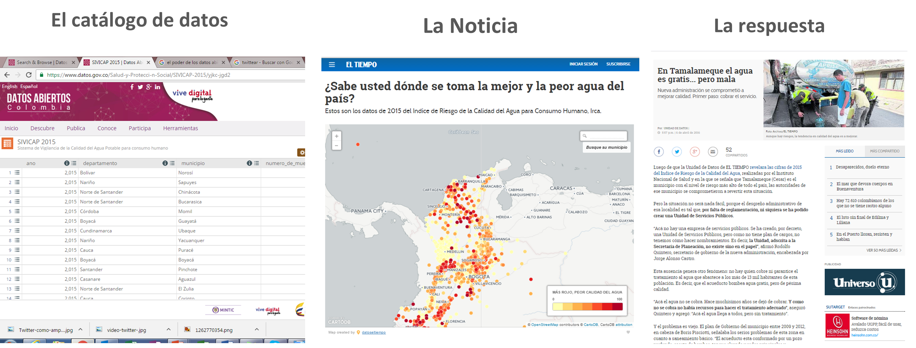
INFORMACIÓN GEOGRÁFICA QUE TRANSFORMA VIDAS

Slide 11
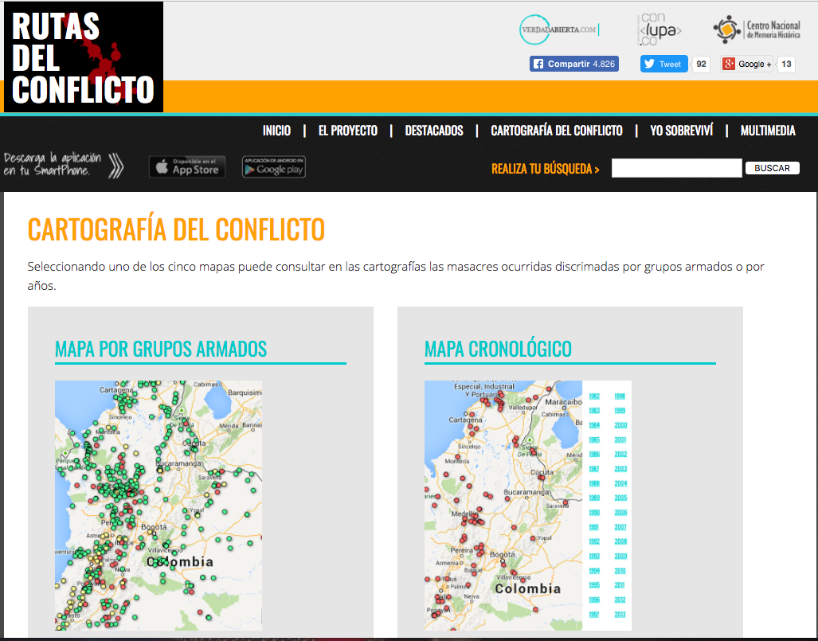
LA INFORMACIÓN GEOGRÁFICA AL SERVICIO DE LA MEMORIA HISTÓRICA
Rutas del Conflicto es la primera base de datos periodística, en Colombia, que ha documentado 728 masacres ocurridas desde 1982, presentadas al público por medio de herramientas de visualización de datos, videos periodísticos, fotografías y radio podcast
Este proyecto ganó el premio de periodismo de datos Data Journalism Awards 2017, del Global Network Editor en Viena el 22 de junio
http://rutasdelconflicto.com/

Slide 12
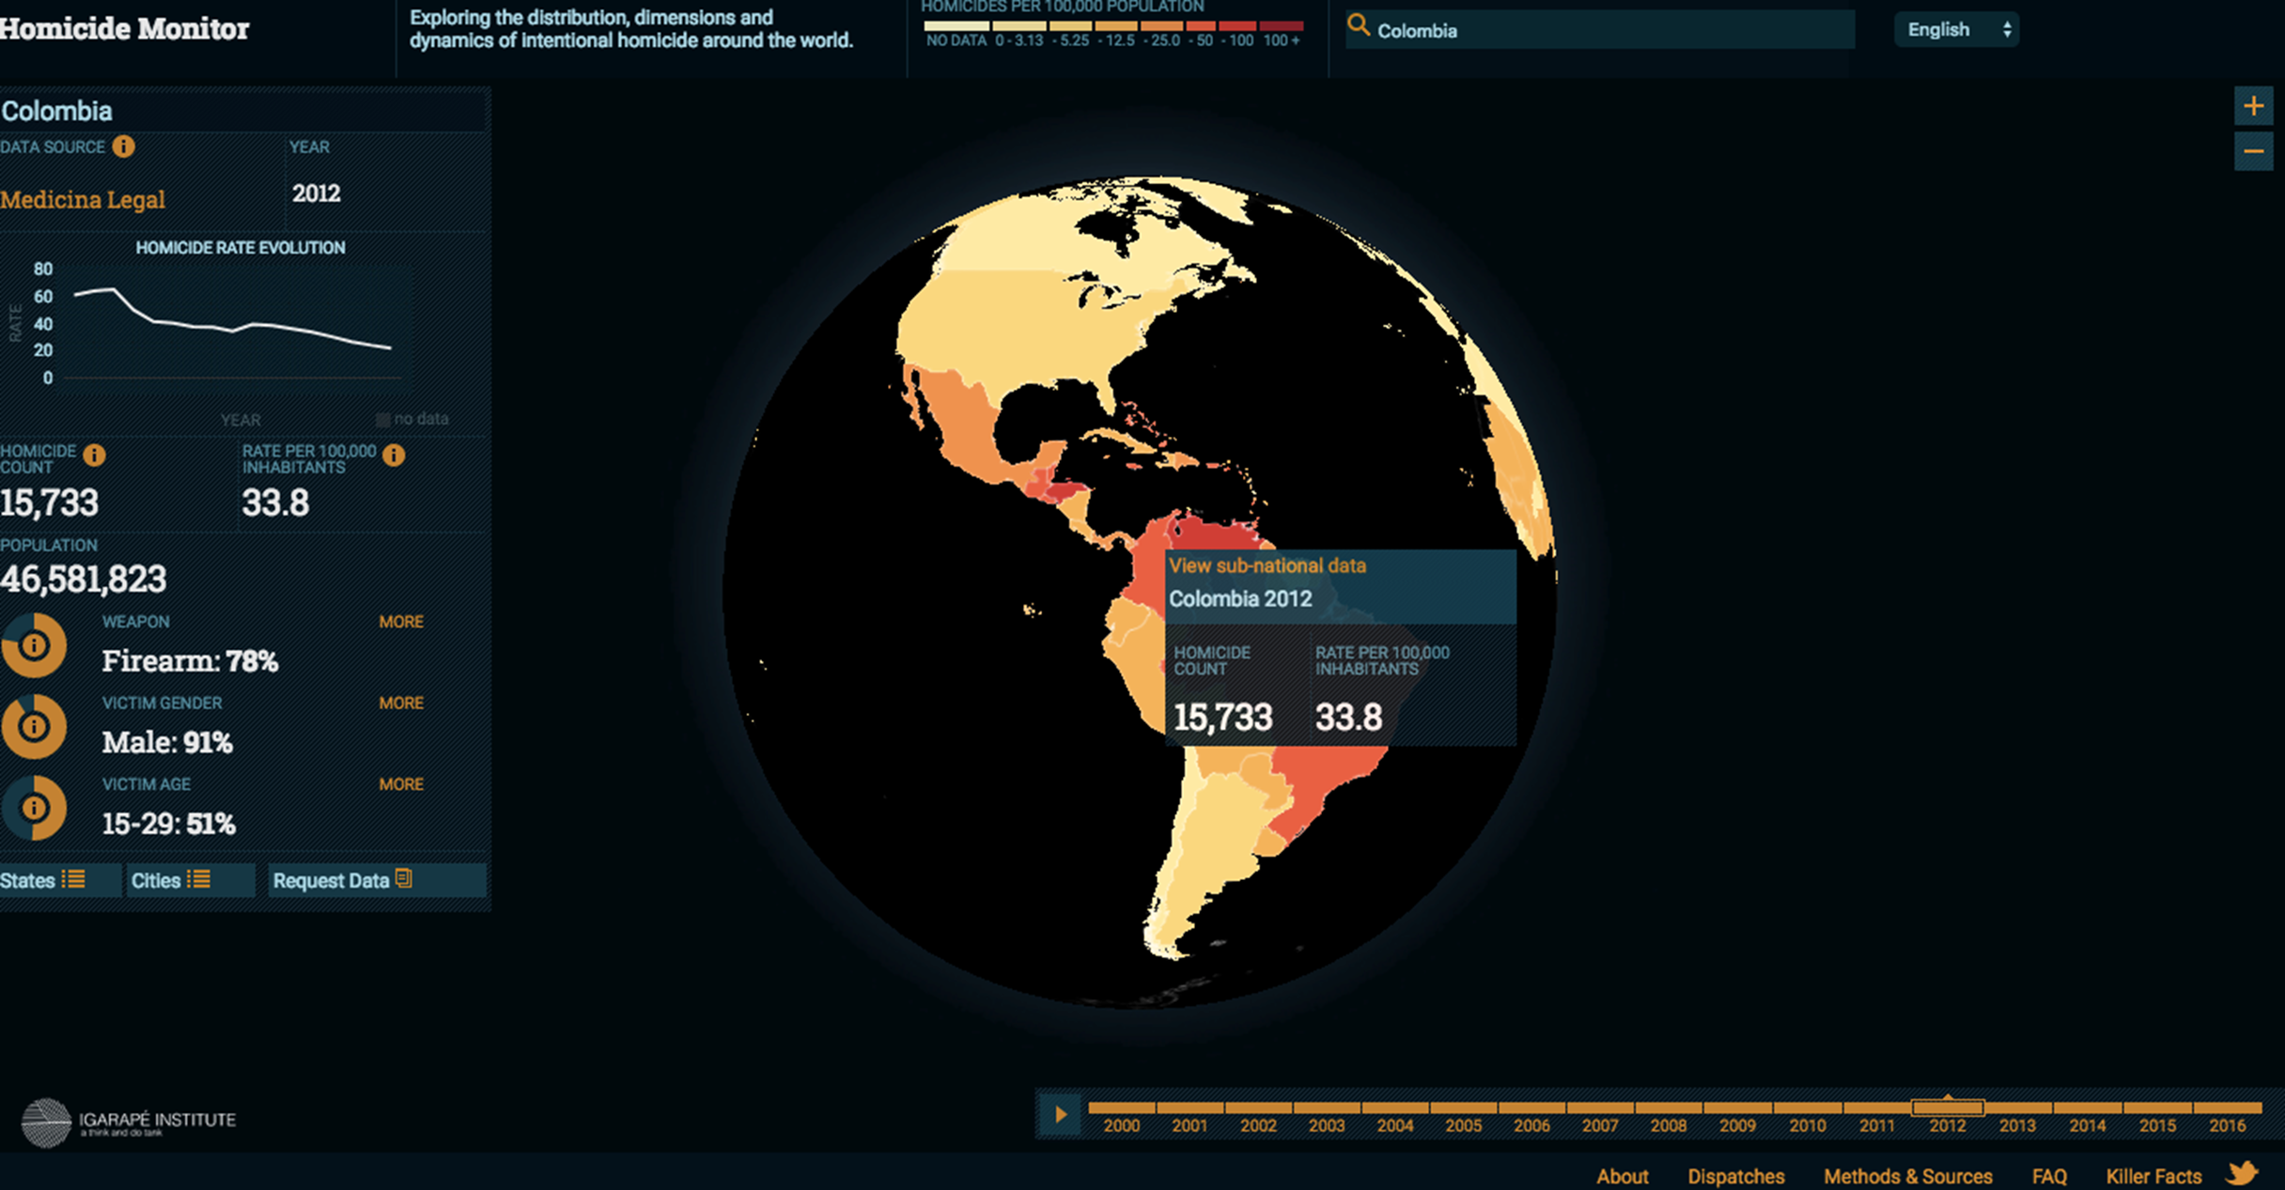
INFORMACIÓN GEOGRÁFICA AL SERVICIO DE LA PROTECCIÓN DEL DERECHO A LA VIDA
Monitor de Homicidios
Fuente: https://homicide.igarape.org.br/
Notes:
El Instituto Igarapé lanzó en 2013 la herramienta de visualización actualizada Mapping Arms Data (MAD).
El proyecto se basa en la visualización original de armas pequeñas y municiones producida por Google, el Instituto Igarapé y el Instituto de Investigación de la Paz de Oslo como parte de la Cumbre Google Ideas INFO (Fuerzas de Redes Ilícitas en Oposición) en 2012.
Hoy en día, MAD cuenta con más de 35.000 registros de las exportaciones e importaciones de armas pequeñas y ligeras y municiones de más de 262 estados y territorios entre 1992 y 2011. La herramienta actualizada incorpora datos adicionales y nuevas características y fue lanzado en 2013.

Slide 13
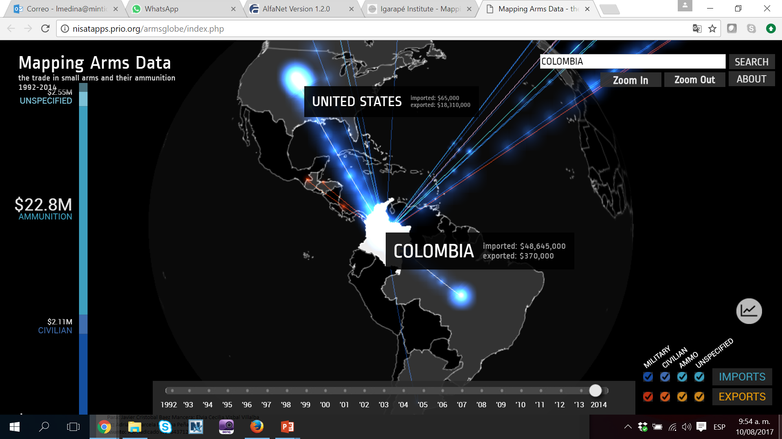
LA INFORMACIÓN GEOGRÁFICA AL SERVICIO DE LA SEGURIDAD NACIONAL
Mapeo de datos de armas
Fuente: http://nisatapps.prio.org/armsglobe/index.php
Notes:
El Instituto Igarapé lanzó en 2013 la herramienta de visualización actualizada Mapping Arms Data (MAD).
El proyecto se basa en la visualización original de armas pequeñas y municiones producida por Google, el Instituto Igarapé y el Instituto de Investigación de la Paz de Oslo como parte de la Cumbre Google Ideas INFO (Fuerzas de Redes Ilícitas en Oposición) en 2012.
Hoy en día, MAD cuenta con más de 35.000 registros de las exportaciones e importaciones de armas pequeñas y ligeras y municiones de más de 262 estados y territorios entre 1992 y 2011. La herramienta actualizada incorpora datos adicionales y nuevas características y fue lanzado en 2013.

Slide 14
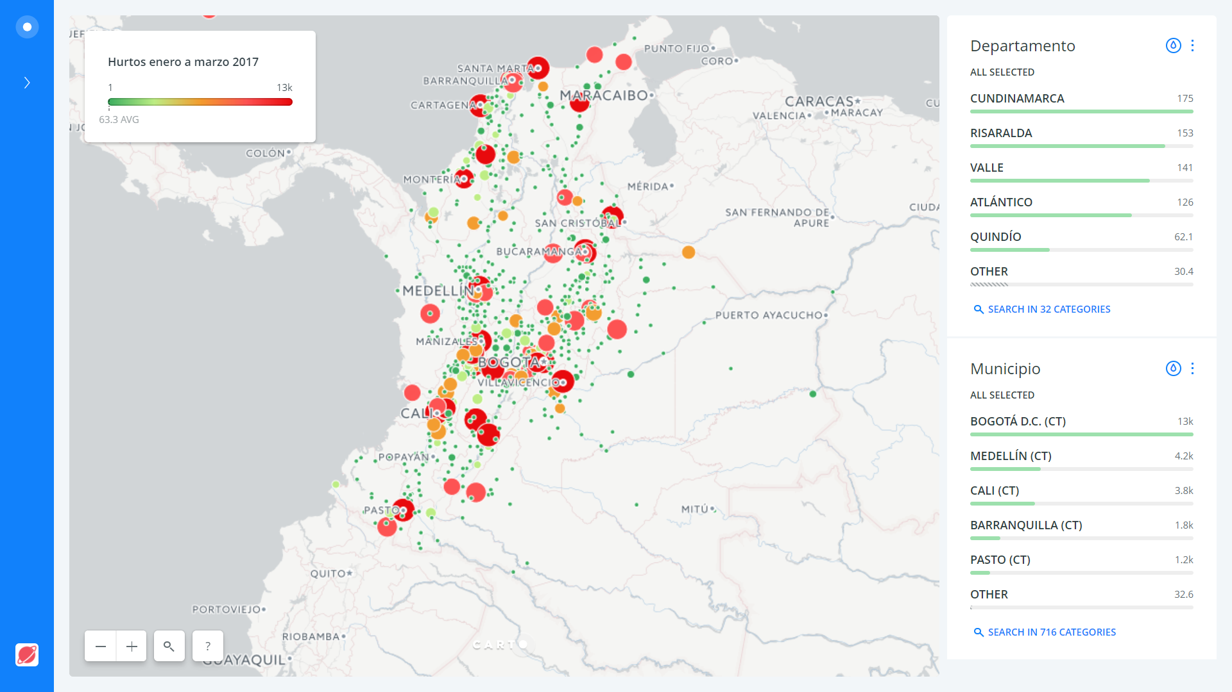
Mapa de homicidios construido por ciudadanos a través de datos abiertos
Fuente: https://goo.gl/kDPAm3
Notes:
El Instituto Igarapé lanzó en 2013 la herramienta de visualización actualizada Mapping Arms Data (MAD).
El proyecto se basa en la visualización original de armas pequeñas y municiones producida por Google, el Instituto Igarapé y el Instituto de Investigación de la Paz de Oslo como parte de la Cumbre Google Ideas INFO (Fuerzas de Redes Ilícitas en Oposición) en 2012.
Hoy en día, MAD cuenta con más de 35.000 registros de las exportaciones e importaciones de armas pequeñas y ligeras y municiones de más de 262 estados y territorios entre 1992 y 2011. La herramienta actualizada incorpora datos adicionales y nuevas características y fue lanzado en 2013.

Slide 15
DEMOCRACIA DIGITAL

Slide 16
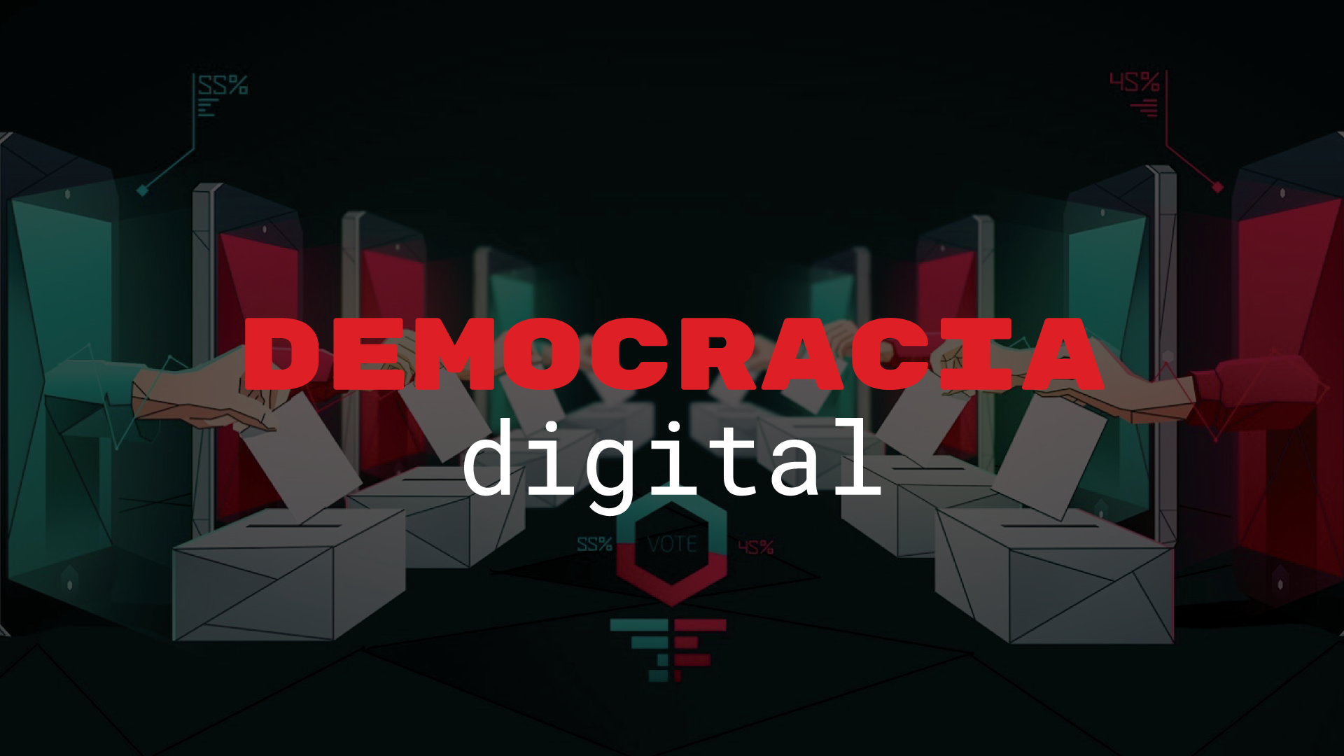
¿QUIÉN TIENE LA INFORMACIÓN?
Notes:
La revolución digital va a traer grandes cambios en los sistemas políticos. En la medida en que las interacciones ciudadanas estén cada vez más mediadas por herramientas digitales, aparecerán nuevas formas de tomar decisiones colectivamente y administrar los asuntos públicos. Tendencias como gobierno en línea y datos abiertos están generando hoy un relación más eficiente y transparente entre los ciudadanos y el estado.

Slide 17
COLABORACIÓN

Slide 18
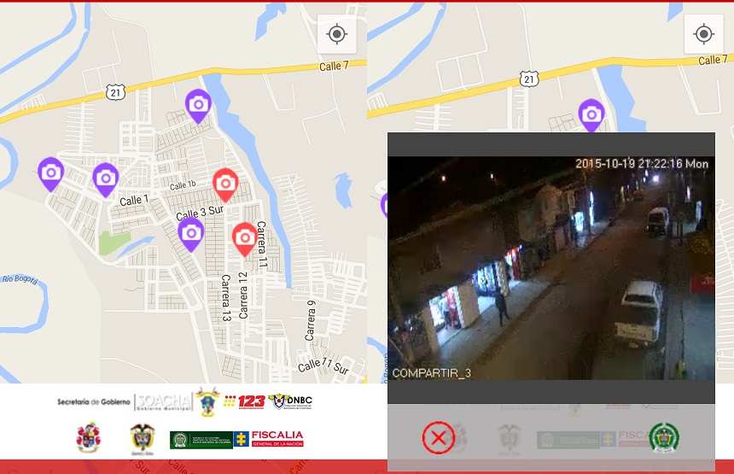
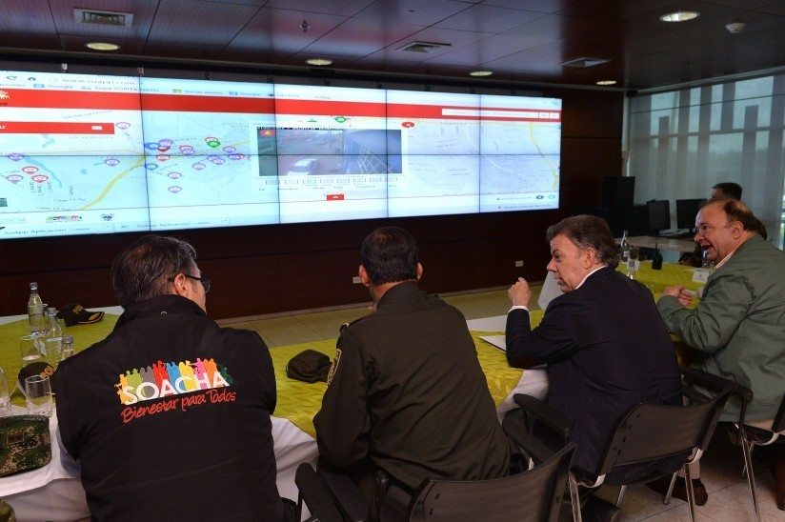
Construcción de información geográfica a partir de la colaboración ciudadana

Slide 19
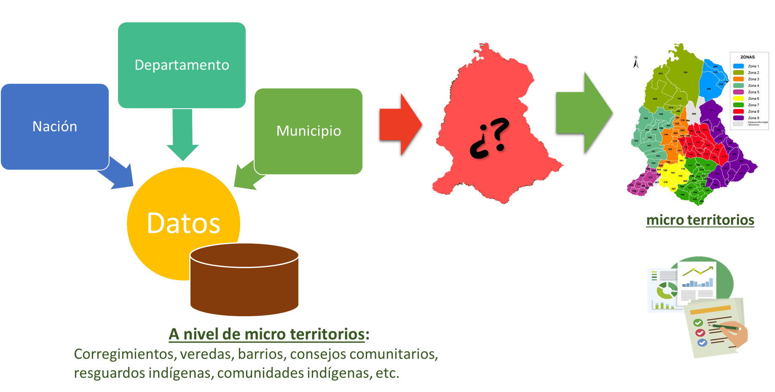
Construcción de micro territorios a partir de cartografía social
Fuente: EQ Social

Slide 20
El reto de la democratización de la información

Slide 21
GRACIAS
Oscar Giovanni Ramirez Zarate
oramirez@mintic.gov.co
@oscarg777

